Slide 1
Semesterprojekt sE1
Gruppe 34:
Lawin Daskin Raphael Kuhn Constanze Schirmacher
R

Slide 2
Inhaltsverzeichnis
Organisatorische Werkzeuge:
Kanban
Git
UML-Diagramme
Testen
Implementierte Pattern:
MVC (Observer)
Strategy
Composite
Singleton
Iterator
Streams
R

Slide 3
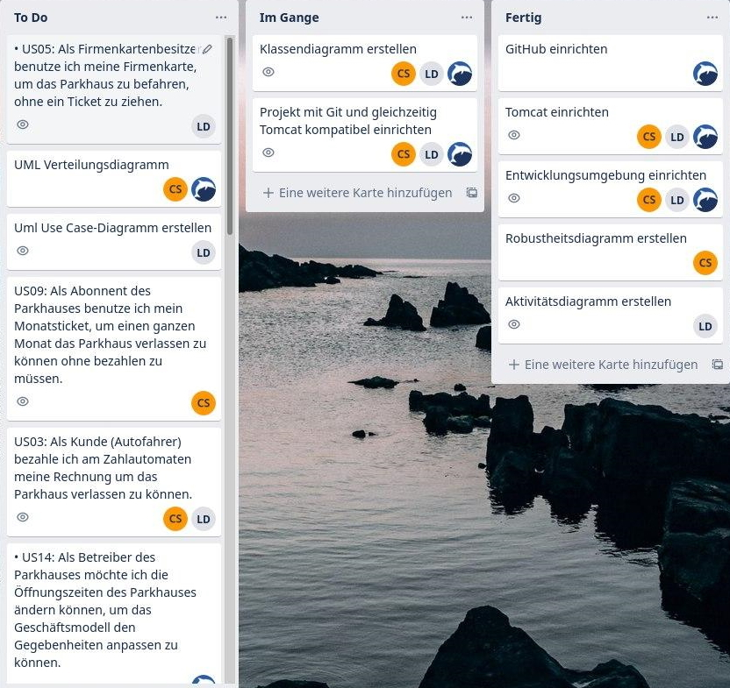
Kanban
Verwaltung von Aufgaben:
Wer macht was
Was ist noch zu tun
Prioritäten
L

Slide 4
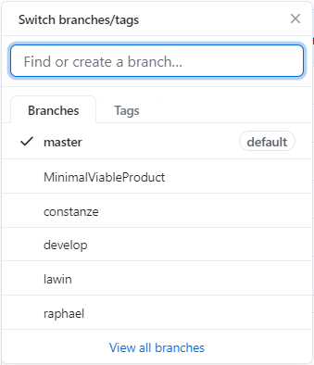
Git
Eigene und gemeinsame Branches
MVP
Gezielter Austausch neuer Features
Helfen ohne Fehler/Probleme wegen unvollständigen Implementierungen
Möglichkeit von Roll-backs in Problemfällen
R

Slide 5
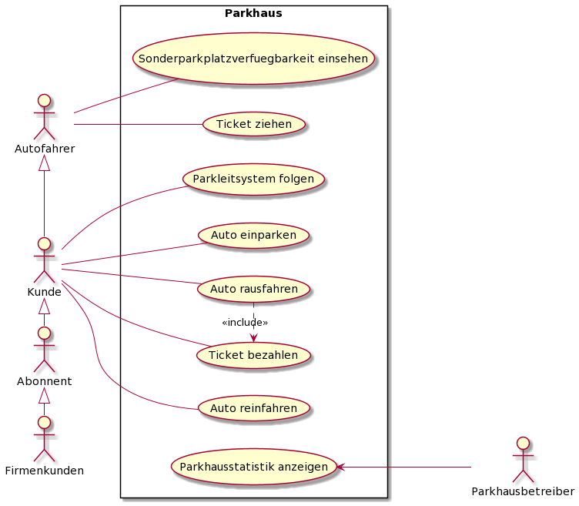
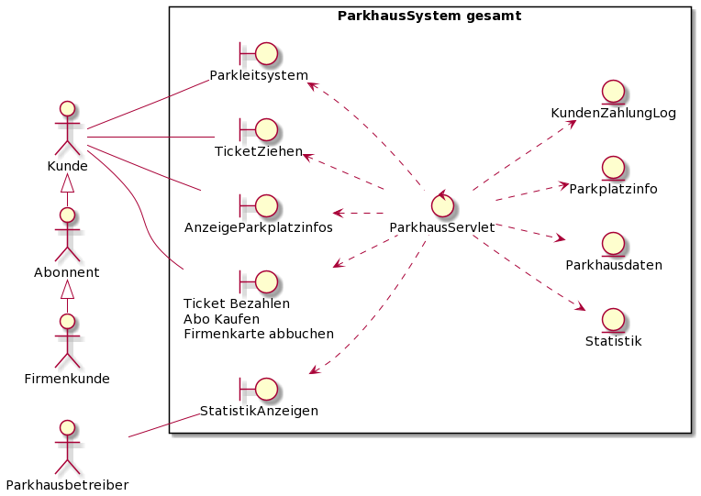
UML-diagramme
C

Slide 6
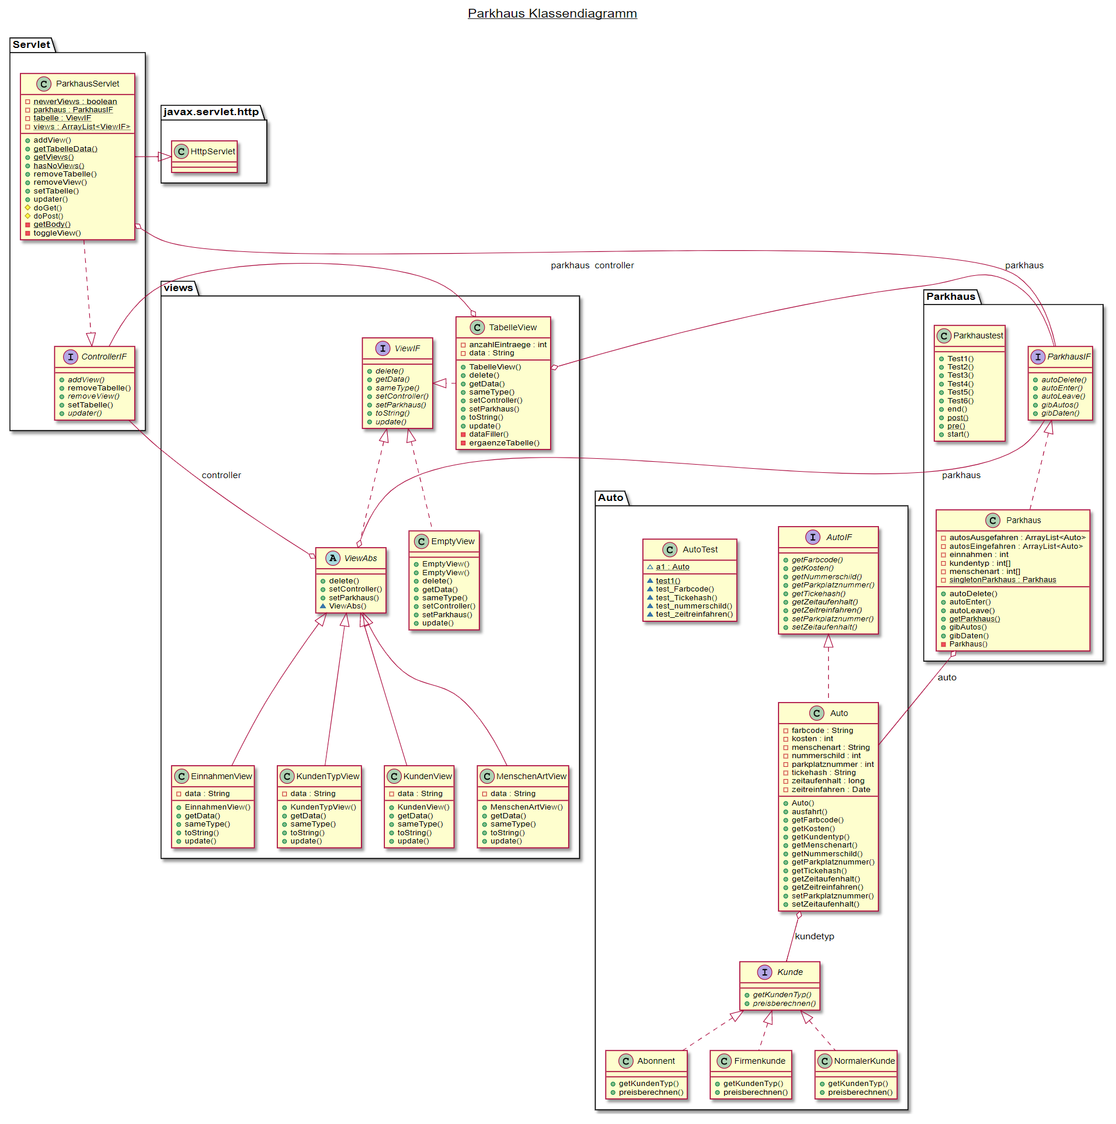
testen
Testen von aktiven Klassen
Test driven Development
R

Slide 7
UML- klassen- diagramm
R

Slide 8
MVC (observer)
Passive Variante:
Befehle werden von Controller verwaltet
Modell nur für Daten zuständig
R

Slide 9
strategy
Semidynamisch
Kundenobjekte im Konstruktor erzeugt
Anschließend keine Änderungen
L

Slide 10
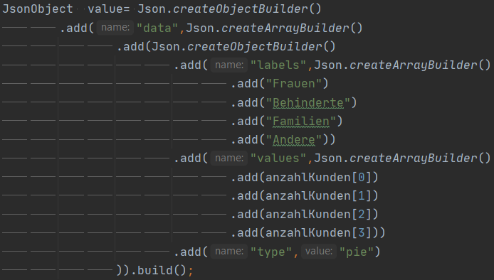
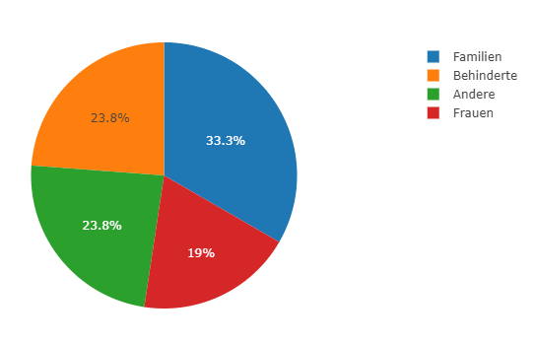
composite
JSON-Objekte
Enthalten Daten für Graphen
L

Slide 11
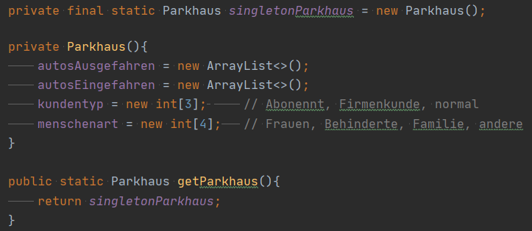
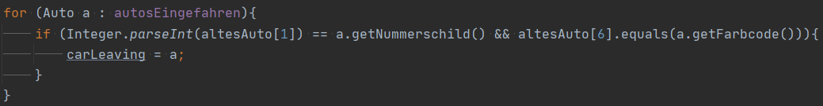
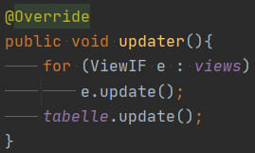
Singleton & iterator
Eager Singleton
Inklusive Iteratoren
Parkhaus.autoLeave()
ParkhausServlet.updater()
C

Slide 12
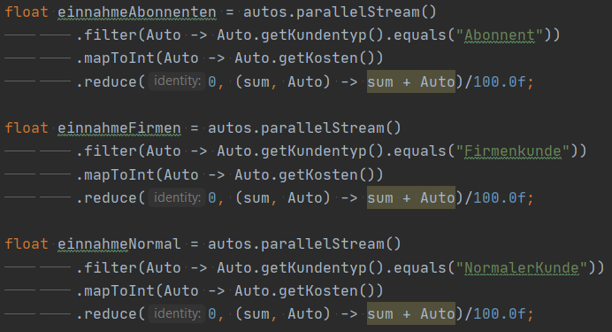
Streams
Parallele Streams
Filter
Map
Reduce
C

Slide 13
Vielen dank für ihre Aufmerksamkeit
C

